Slide 1
Муниципальное бюджетное общеобразовательное учреждение «Школа-лицей № 2» г. Армянска ДАНТЕ АЛИГЬЕРИ «БОЖЕСТВЕННАЯ КОМЕДИЯ»
Презентацию подготовила учитель русского языка и литературы Колтунова Майя Сергеевна г. Армянск-2020 г.

Slide 2
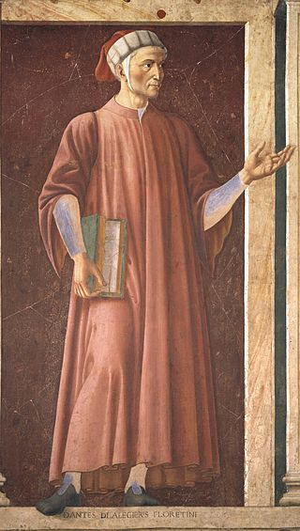
Данте на фреске виллы Кардуччо Андреа дель Кастаньо (1450, Галерея Уффици)

Slide 3
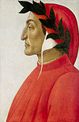
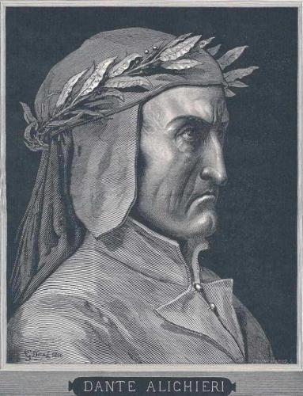

Slide 4
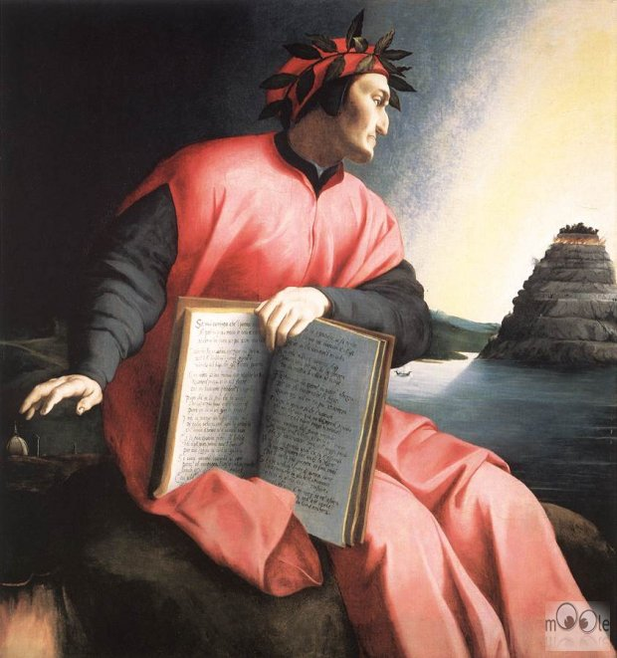

Slide 5
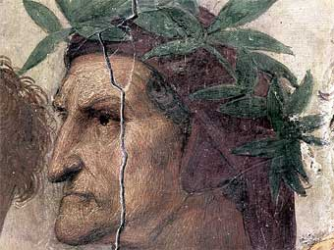

Slide 6
Дата рождения: | 1265
Место рождения: | Флоренция
Дата смерти: | 14 сентября 1321
Место смерти: | Равенна
Гражданство: | Флоренция (до 1302)
Род деятельности: | писатель, поэт
Годы творчества: | 1292—1321
Язык произведений: | староитальянский, латинский

Slide 7
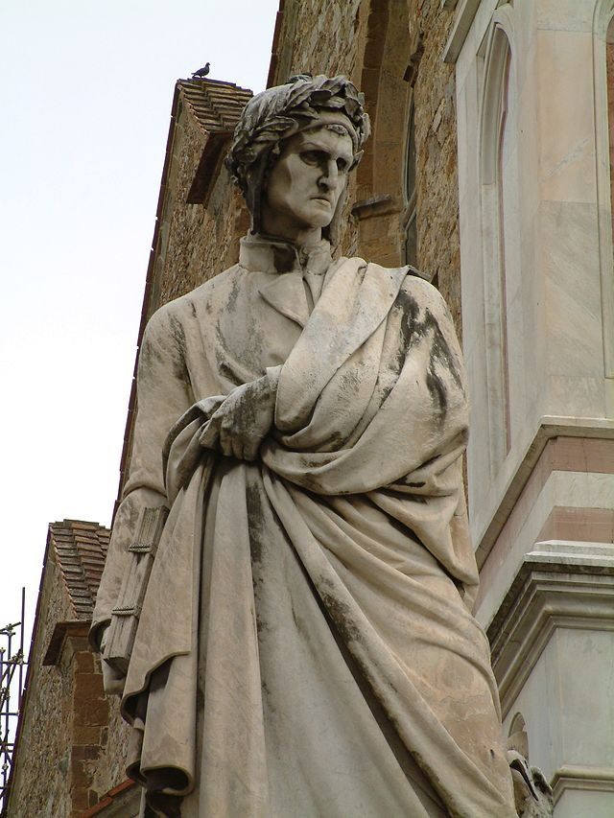
Памятник Данте 1865 г. Флоренция. Работа скульптора Э. Пацци

Slide 8
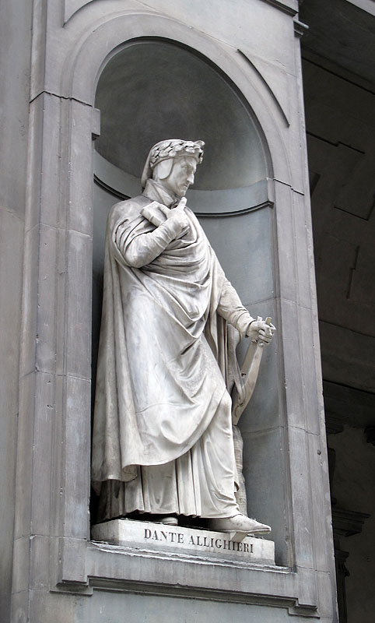
Данте на фасаде галереи Уффици

Slide 9
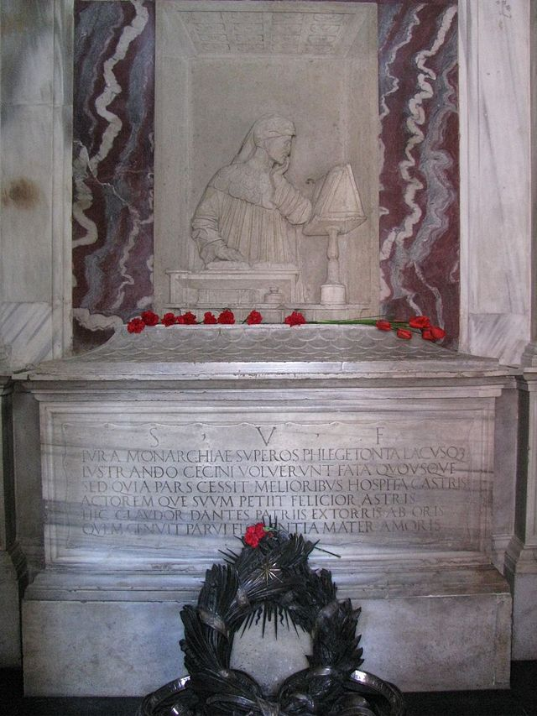
Надгробие Данте в Равенне

Slide 10
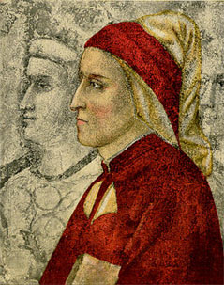
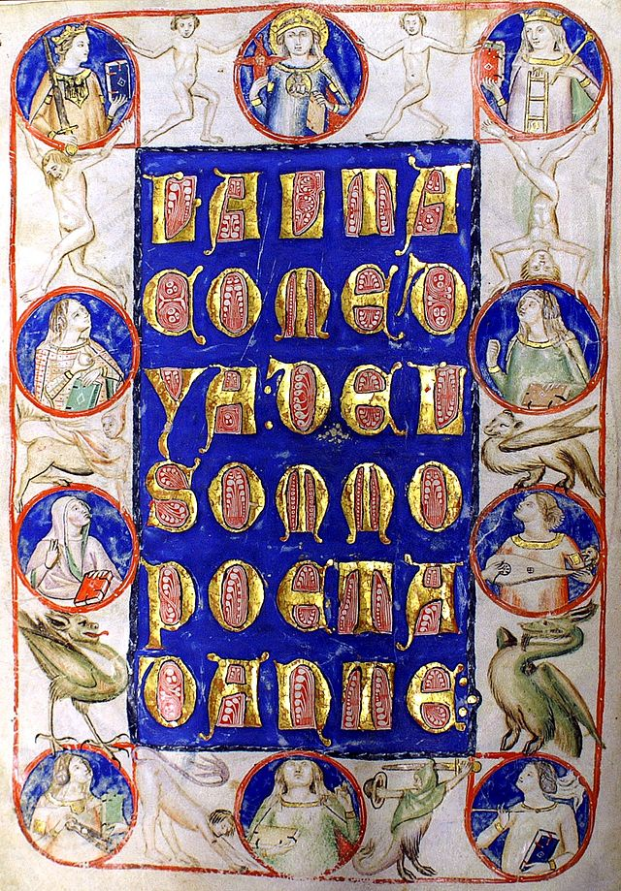
9 кругов ада по Данте.

Slide 11
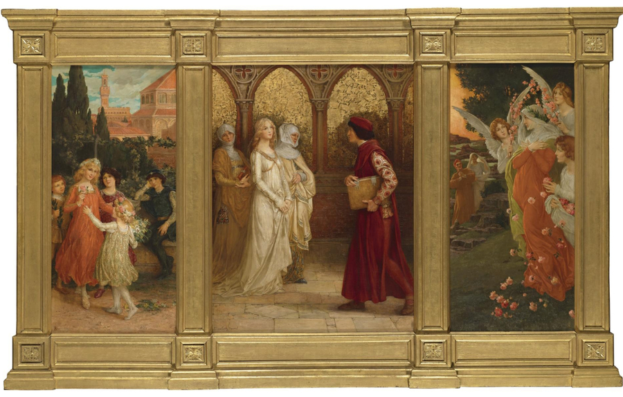
Элизабет Сонрель. Сцена из «Божественной комедии» Данте Алигьери

Slide 12
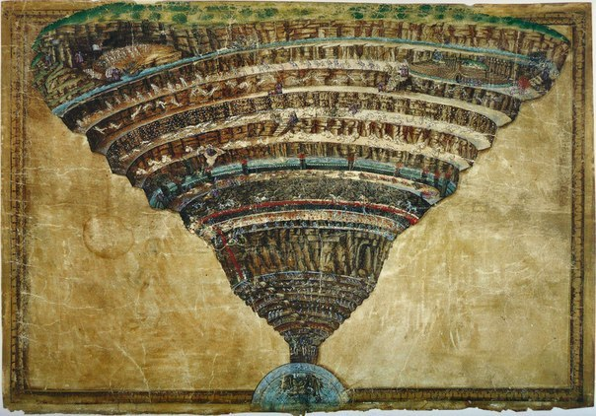
Почему «Божественная комедия» изначально была просто «Комедией»? («Fact») Свою знаменитую «Божественную комедию» сам Данте назвал просто «Комедия». В те времена ещё существовало строгое деление поэм на высокий жанр — трагедии, которые писались о серьёзных материях на латыни, и низкий жанр — комедии, о более приземлённых вещах со счастливым концом на повседневном языке. Хотя в «Божественной комедии» затрагиваются довольно серьёзные темы, именно «вульгарный» итальянский язык поэмы не позволил именовать её трагедией. А слово «божественная» к названию добавил уже после смерти Данте другой поэт эпохи раннего Возрождения Джованни Боккаччо.

Slide 13
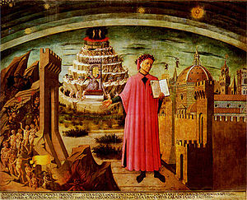
Данте изображён держащим копию Божественной комедии рядом со входом в Ад, семью террасами Горы Чистилища, городом Флоренция и сферами Неба вверху, на фреске Доменико ди Микелино

Slide 14
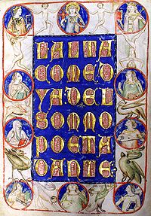
Первая страница «Божественной Комедии» Жанр: Поэма (видение) Автор: Данте Алигьери Язык оригинала: итальянский Дата написания: 1307 – 1321 Дата первой публикации: 1555

Slide 15
Структура
«Божественная комедия» построена чрезвычайно симметрично. Она распадается на три части: первая часть («Ад») состоит из 34 песен, вторая («Чистилище») и третья («Рай») — по 33 песни. Первая часть состоит из двух вступительных песен и 32, описывающих ад, так как в нём не может быть гармонии. Поэма написана терцинами — строфами, состоящими из трёх строк. Эта склонность к определённым числам объясняется тем, что Данте придавал им мистическое толкование, — так число 3 связано с христианской идеей о Троице, число 33 должно напоминать о годах земной жизни Иисуса Христа и пр. Всего в «Божественной комедии» 100 песен (число 100 — символ совершенства).

Slide 16
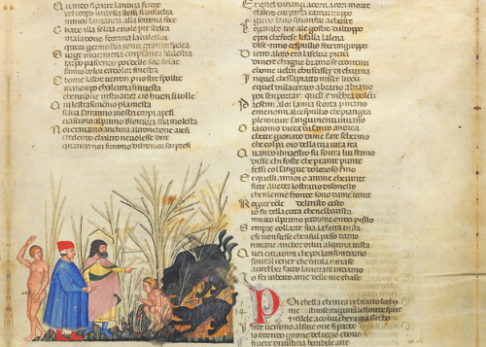

Slide 17
Сюжет
Согласно католической традиции, загробный мир состоит из ада, куда попадают навеки осуждённые грешники, чистилища — местопребывания искупающих свои грехи грешников, и рая — обители блаженных.
Данте детализирует это представление и описывает устройство загробного мира, с графической определённостью, фиксируя все детали его архитектоники. В вводной песне Данте рассказывает, как он, достигнув середины жизненного пути, заблудился однажды в дремучем лесу и как поэт Вергилий, избавив его от трёх диких зверей, загораживавших ему путь, предложил Данте совершить странствие по загробному миру. Узнав, что Вергилий послан Беатриче, умершей возлюбленной Данте, он без трепета отдается руководству поэта.

Slide 18
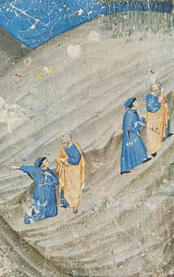
Встреча Данте с Вергилием и начало их странствия по загробному миру (средневековая миниатюра)

Slide 19
Ад. Сандро Боттичелли (Ватиканская апостольская библиотека)

Slide 20
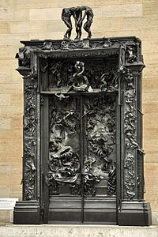
Врата Ада, Музей Родена

Slide 21
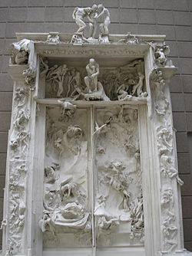
The Gates of Hell - Musée d'Orsay.

Slide 22
Перед входом — жалкие души, не творившие при жизни ни добра, ни зла, в том числе «ангелов дурная стая», которые были и не с дьяволом, и не с Богом.
1-й круг (Лимб). Некрещёные младенцы и добродетельные нехристиане.
2-й круг. Сладострастники (блудники и прелюбодеи).
3-й круг. Чревоугодники, обжоры.
4-й круг. Скупцы и расточители (любовь к чрезмерным тратам).
5-й круг (Стигийское болото). Гневные и ленивые.
6-й круг (город Дит). Еретики и лжеучители.
7-й круг.
1-й пояс. Насильники над ближним и над его достоянием (тираны и разбойники).
2-й пояс. Насильники над собой (самоубийцы) и над своим достоянием (игроки и моты, то есть бессмысленные истребители своего имущества).
3-й пояс. Насильники над божеством (богохульники), против естества (содомиты) и искусства (лихоимство).
8-й круг. Обманувшие недоверившихся. Состоит из десяти рвов (Злопазухи, или Злые Щели), которые отделены друг от друга валами (перекатами). По направлению к центру область Злых Щелей поката, так что каждый следующий ров и каждый следующий вал расположены несколько ниже предыдущих, и внешний, вогнутый откос каждого рва выше внутреннего, выгнутого откоса (Ад, XXIV, 37-40). Первый по счёту вал примыкает к круговой стене. В центре зияет глубина широкого и тёмного колодца, на дне которого лежит последний, девятый, круг Ада. От подножья каменных высот (ст. 16), то есть от круговой стены, к этому колодцу идут радиусами, подобно спицам колеса, каменные гребни, пересекая рвы и валы, причём над рвами они изгибаются в виде мостов, или сводов. В Злых Щелях караются обманщики, которые обманывали людей, не связанных с ними особыми узами доверия.

Slide 23
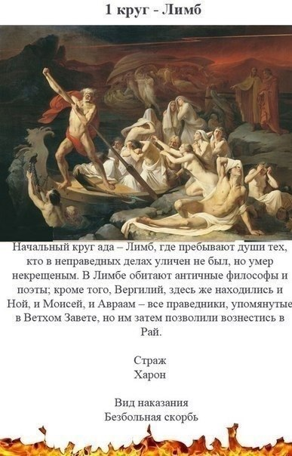

Slide 24
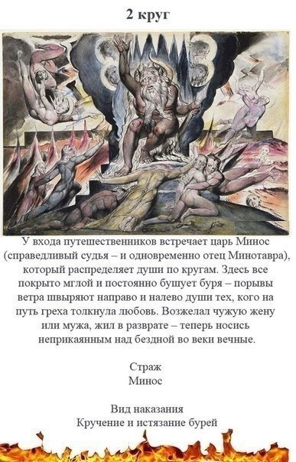

Slide 25
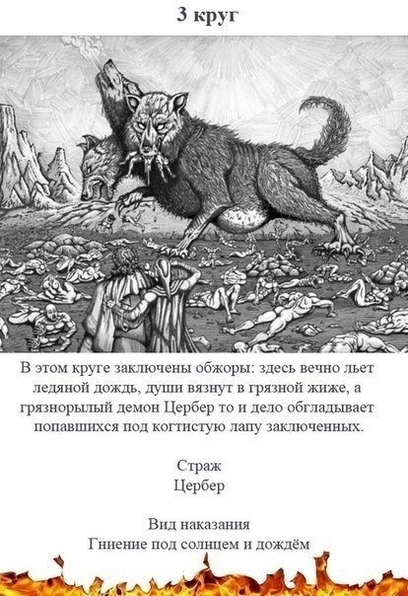

Slide 26
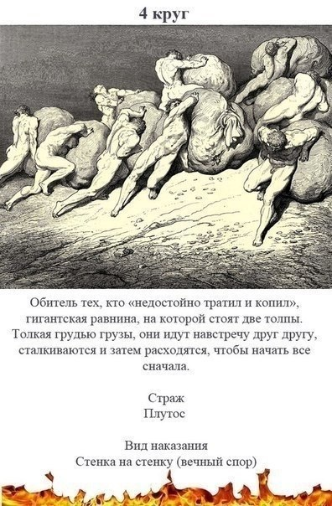

Slide 27
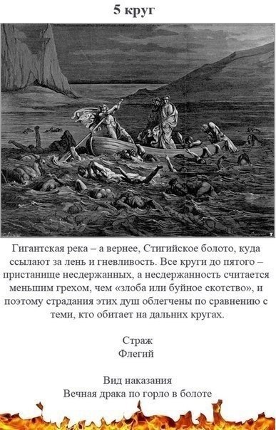

Slide 28
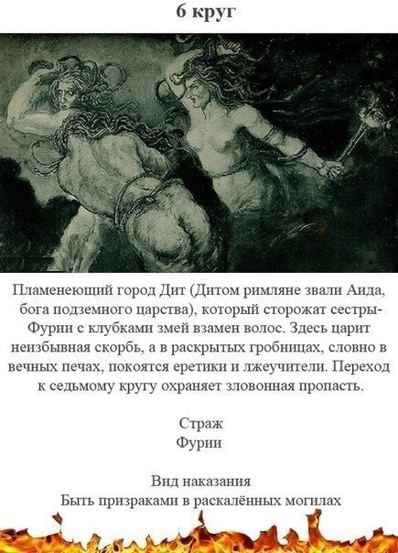

Slide 29
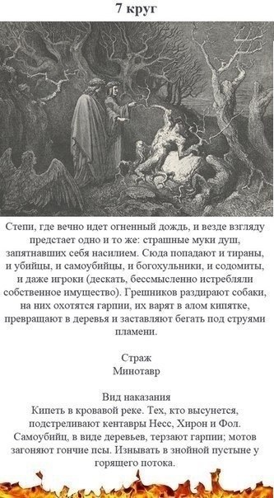

Slide 30
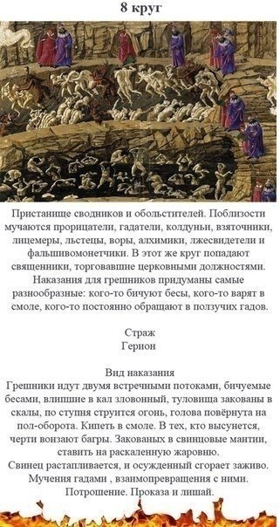

Slide 31
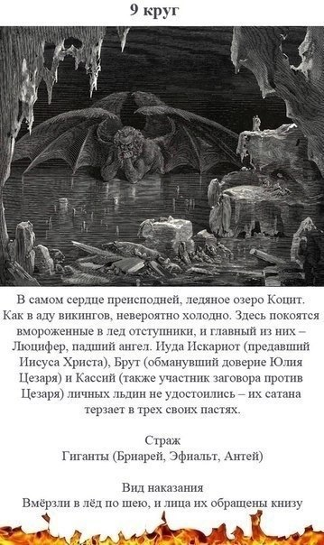

Slide 32
1-й ров. Сводники и обольстители.
2-й ров. Льстецы.
3-й ров. Святокупцы, высокопоставленные духовные лица, торговавшие церковными должностями.
4-й ров. Прорицатели, гадатели, звездочёты, колдуньи.
5-й ров. Мздоимцы, взяточники.
6-й ров. Лицемеры.
7-й ров. Воры.
8-й ров. Лукавые советчики.
9-й ров. Зачинщики раздора (Магомет, Али, Дольчино и другие).
10-й ров. Алхимики, лжесвидетели, фальшивомонетчики.
9-й круг. Обманувшие доверившихся. Ледяное озеро Коцит.
Пояс Каина. Предатели родных.
Пояс Антенора. Предатели родины и единомышленников.
Пояс Толомея. Предатели друзей и сотрапезников.
Пояс Джудекка. Предатели благодетелей, величества Божеского и человеческого.
Посередине, в центре вселенной, вмёрзший в льдину (Сатана) терзает в трёх своих пастях предателей величества земного и небесного (Иуду, Брута и Кассия).

Slide 33
Выстраивая модель Ада (Ад, XI, 16-66), Данте следует за Аристотелем, который в своей «Этике» (кн. VII, гл. I) относит к 1-у разряду грехи невоздержанности (incontinenza), ко 2-у — грехи насилия («буйное скотство» или matta bestialitade), к 3-у — грехи обмана («злоба» или malizia). У Данте 2—5-е круги для невоздержанных, 7-й круг для насильников, 8—9-е — для обманщиков (8-й — просто для обманщиков, 9-й — для предателей). Таким образом, чем грех материальнее, тем он простительнее.
Еретики — отступники от веры и отрицатели Бога — выделены особо из сонма грешников, заполняющих верхние и нижние круги, в шестой круг. В пропасти нижнего Ада (А., VIII, 75), тремя уступами, как три ступени, расположены три круга — с седьмого по девятый. В этих кругах карается злоба, орудующая либо силой (насилием), либо обманом.

Slide 34
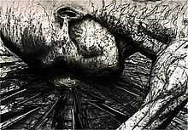
Чистилище

Slide 35
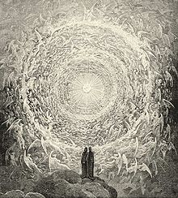
Рай

Slide 36
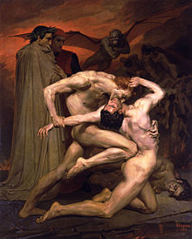
Данте и Вергилий в аду

Slide 37
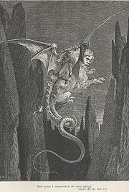
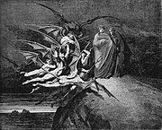
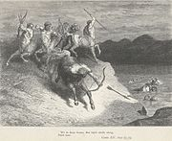

Slide 38
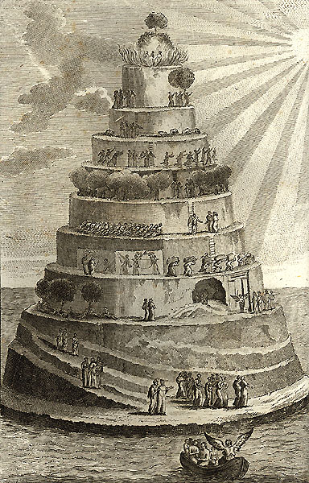

Slide 40
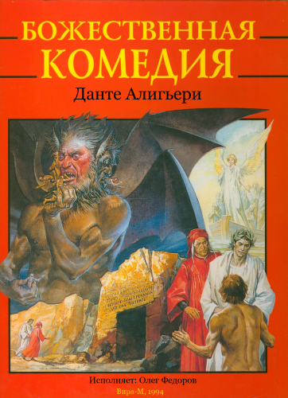
Спасибо за внимание!

